Slide 1
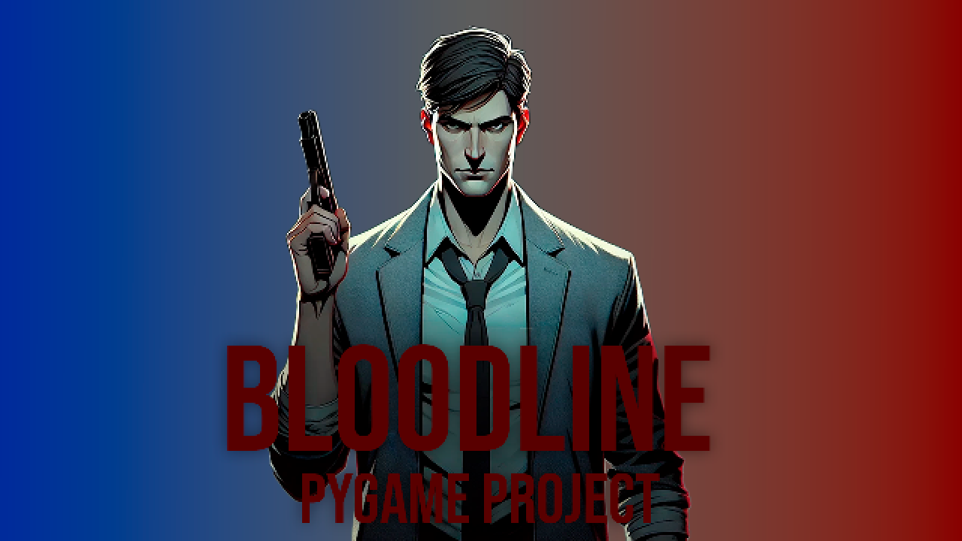

Slide 2

Что это?
BloodLine – это динамичный top-down шутер в стиле Hotline Miami, созданный Горносталевым Никитой (git:KaDDmy) и Степанцевым Андреем (git:0xPROSTO)

Slide 3



Геймплей
Игрок передвигается по уровню, уничтожает врагов и зарабатывает очки. Чем быстрее и точнее убийства, тем выше множитель комбо.
Все умирают от 1 попадания, в том числе и игрок.
Враги бывают разные:
С ножом(Enemy).
С пистолетом (GunEnemy).
С автоматическим оружием (RifleEnemy).

Slide 4
Сюжет
Вы агент, которого отправляют на специальную миссию:
Разгром подпольного картеля, занимающегося созданием и распространением смертельного наркотика под названием "Кровавый след" (Bloodline).
Ваша задача — проникнуть в зону операций картеля, уничтожить всех членов банды и ликвидировать их лабораторию

Slide 5
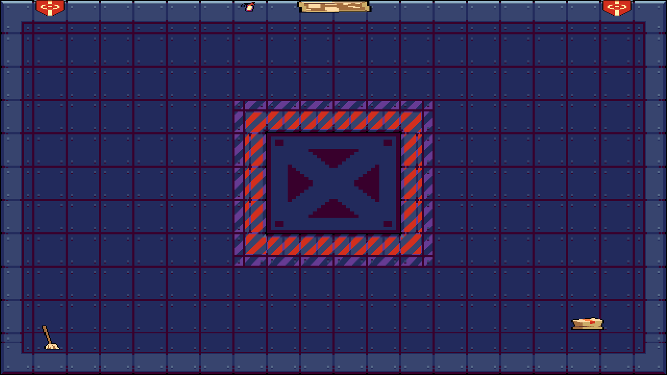
Тематика
Дизайн игры был вдохновлён Hotline Miami, действия происходят в недалёком будущем. Где спецагент врывается в секретную лабораторию.
При попадании в противника исходят партиклы крови, что добавляет немного жестокости в игру.
Музыка – в игре используется саундтрек в стиле синтвейва. Он поддерживает атмосферу игры, а звуки выстрелов добавляют реализма.

Slide 6
Развитие проекта
В дальнейших обновлениях в игру планируется добавить новые виды оружия и врагов, уровни и улучшенный ИИ.

